Slide 1
Tiếng Việt
Thứ ba ngày 8 tháng 4 năm 2025
LUYỆN TỪ VÀ CÂU
Liên kết các câu trong đoạn văn bằng cách lặp từ ngữ

Slide 2

Yêu cầu cần đạt
Nhận diện được cách lặp từ ngữ để liên kết các câu trong đoạn văn.

Slide 3
KHỞI ĐỘNG

Slide 4


Slide 5
LUYỆN TẬP

Slide 6

Đọc đoạn văn sau và thực hiện yêu cầu:
Những hàng dâu bánh tẻ ngợp trước mắt tôi. Dâu chưa cao bằng đầu người, nhưng cành dâu đâm tua tủa. Lá dâu loè xoè, to bản như lá trầu không. Xen giữa những luống dâu là từng vồng khoai lang dây đỏ tía, chạy dài theo thân đất, như nhiều đường kẻ sọc ken vào nhau, trên cùng một tấm vải.
Dương Thị Xuân Quý

Slide 7

THẢO LUẬN NHÓM ĐÔI
a. Tìm từ được sử dụng lặp lại ở các câu.
b. Việc lặp lại từ tìm được ở bài tập a có tác dụng gì?

Slide 8

CHIA SẺ TRƯỚC LỚP

Slide 9
dâu
Dâu
dâu
dâu
Những hàng dâu bánh tẻ ngợp trước mắt tôi. Dâu chưa cao bằng đầu người, nhưng cành dâu đâm tua tủa. Lá dâu loè xoè, to bản như lá trầu không. Xen giữa những luống dâu là từng vồng khoai lang dây đỏ tía, chạy dài theo thân đất, như nhiều đường kẻ sọc ken vào nhau, trên cùng một tấm vải.
Dương Thị Xuân Quý
dâu

Slide 10
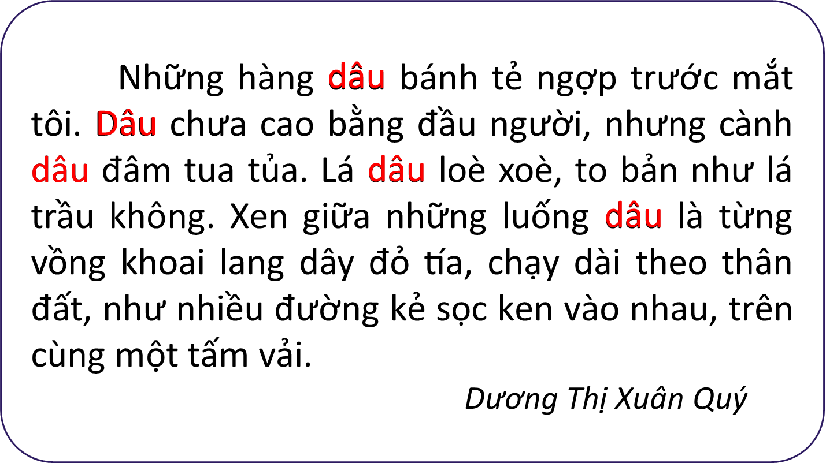
Tác dụng: liên kết nội dung của các câu đứng sau với câu đứng trước đó.

Slide 11
GHI NHỚ
Trong đoạn văn, các câu phải liên kết chặt chẽ với nhau.
Để liên kết các câu trong một đoạn văn, ta có thể lặp lại trong câu đứng sau từ ngữ đã xuất hiện ở câu đứng trước.

Slide 12
Tìm từ ngữ được dùng lặp lại ở các câu trong mỗi đoạn văn sau và nêu tác dụng của chúng:
2
a. Từ những cành sấu non bật ra những chùm hoa trắng muốt, nhỏ như những chiếc chuông tí hon. Hoa sấu thơm nhẹ. Vị hoa chua chua thấm vào đầu lưỡi, tưởng như vị nắng non của mùa hè mới đến vừa đọng lại.
Theo Băng Sơn
b. Loanh quanh trong rừng, chúng tôi đi vào một lối đầy nấm dại, một thành phố nấm lúp xúp dưới bóng cây thưa. Những chiếc nấm to bằng cái ấm tích, màu sặc sỡ rực lên. Mỗi chiếc nấm là một lâu đài kiến trúc tân kì. Tôi có cảm giác mình là một người khổng lồ đi lạc vào kinh đô của vương quốc những người tí hon.
Theo Nguyễn Phan Hách

Slide 13

THẢO LUẬN NHÓM BỐN

Slide 14
CHIA SẺ TRƯỚC LỚP

Slide 15
Tìm từ ngữ được dùng lặp lại ở các câu trong mỗi đoạn văn sau và nêu tác dụng của chúng:
2
a. Từ những cành sấu non bật ra những chùm hoa trắng muốt, nhỏ như những chiếc chuông tí hon. Hoa sấu thơm nhẹ. Vị hoa chua chua thấm vào đầu lưỡi, tưởng như vị nắng non của mùa hè mới đến vừa đọng lại.
Theo Băng Sơn
Tác dụng: liên kết các câu trong đoạn văn, giúp cho việc truyền tải nội dung được mạch lạc hơn.

Slide 16
Tìm từ ngữ được dùng lặp lại ở các câu trong mỗi đoạn văn sau và nêu tác dụng của chúng:
2
b. Loanh quanh trong rừng, chúng tôi đi vào một lối đầy nấm dại, một thành phố nấm lúp xúp dưới bóng cây thưa. Những chiếc nấm to bằng cái ấm tích, màu sặc sỡ rực lên. Mỗi chiếc nấm là một lâu đài kiến trúc tân kì. Tôi có cảm giác mình là một người khổng lồ đi lạc vào kinh đô của vương quốc những người tí hon.
Theo Nguyễn Phan Hách
Tác dụng: liên kết các câu trong đoạn văn, giúp cho việc truyền tải nội dung được mạch lạc hơn.

Slide 17

3. Thay mỗi  bằng một từ ngữ đã dùng ở câu trước để các câu trong đoạn văn sau có sự liên kết:
Cà Mau đất xốp. Mùa nắng, nẻ chân chim, nền nhà cũng rạn nứt. Trên cái phập phều và lắm gió, dông như thế, cây đứng lẻ khó mà chống nổi với những những cơn thịnh nộ của trời. Cây bình bát, cây bần cũng phải quây quần thành chòm, thành rặng; rễ phải dài, phải cắm sâu vào lòng đất. Nhiều nhất là đước. mọc san sát đến tận mũi đất cuối cùng, thẳng đuột như hằng hà sa số cây dù xanh cắm trên bãi. Nhà cửa dựng dọc theo những bờ kênh, dưới những hàng xanh rì. Nhà nọ sang nhà kia phải leo trên cầu bằng thân .
Theo Mai Văn Tạo

Slide 18
3. Thay mỗi  bằng một từ ngữ đã dùng ở câu trước để các câu trong đoạn văn sau có sự liên kết:
Cà Mau đất xốp. Mùa nắng, đất nẻ chân chim, nền nhà cũng rạn nứt. Trên cái đất phập phều và lắm gió, dông như thế, cây đứng lẻ khó mà chống nổi với những những cơn thịnh nộ của trời. Cây bình bát, cây bần cũng phải quây quần thành chòm, thành rặng; rễ phải dài, phải cắm sâu vào lòng đất. Nhiều nhất là đước. Đước mọc san sát đến tận mũi đất cuối cùng, thẳng đuột như hằng hà sa số cây dù xanh cắm trên bãi. Nhà cửa dựng dọc theo những bờ kênh, dưới những hàng đước xanh rì. Nhà nọ sang nhà kia phải leo trên cầu bằng thân đước.
Theo Mai Văn Tạo

Slide 19
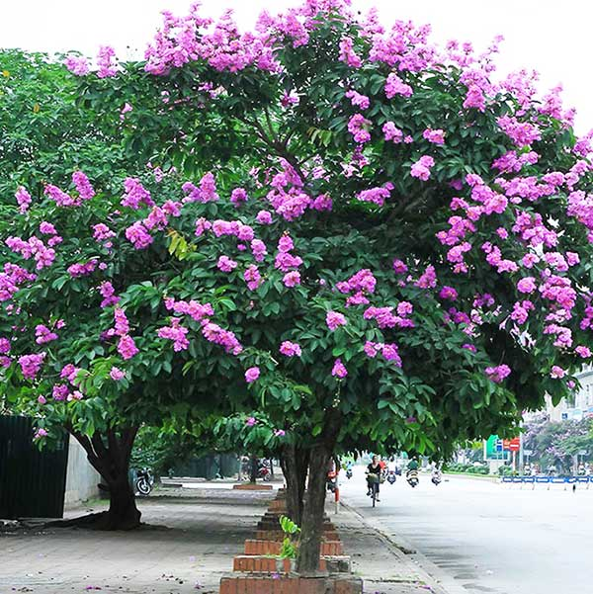
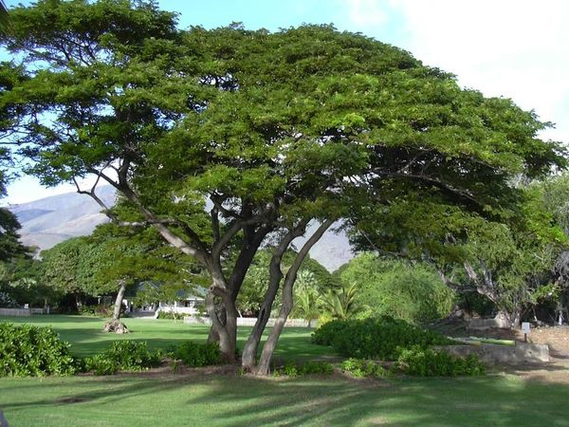
4. Viết 3 – 4 câu giới thiệu một cây bóng mát mà em thích, trong đó có sử dụng cách lặp từ ngữ để liên kết câu.

Slide 20
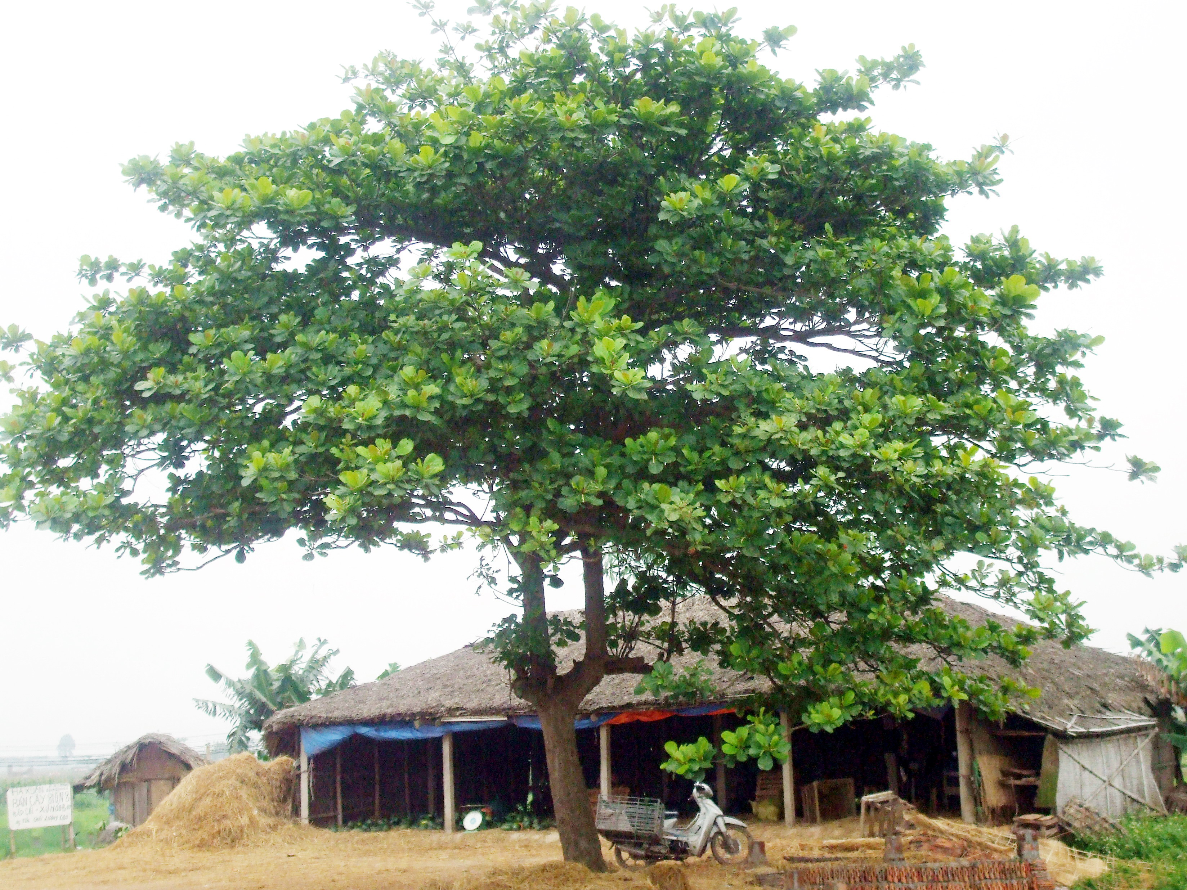
MẪU:
Cây bóng mát mà em thích là cây bàng. Cây bàng cao với nhiều tán lá xòe ra. Dưới tán cây bàng, không chỉ có cảm giác mát mẻ mà còn hương thơm dễ chịu. Mỗi lần đến gần cây bàng, em luôn cảm nhận được không khí trong lành và sự thư thái.

Slide 21
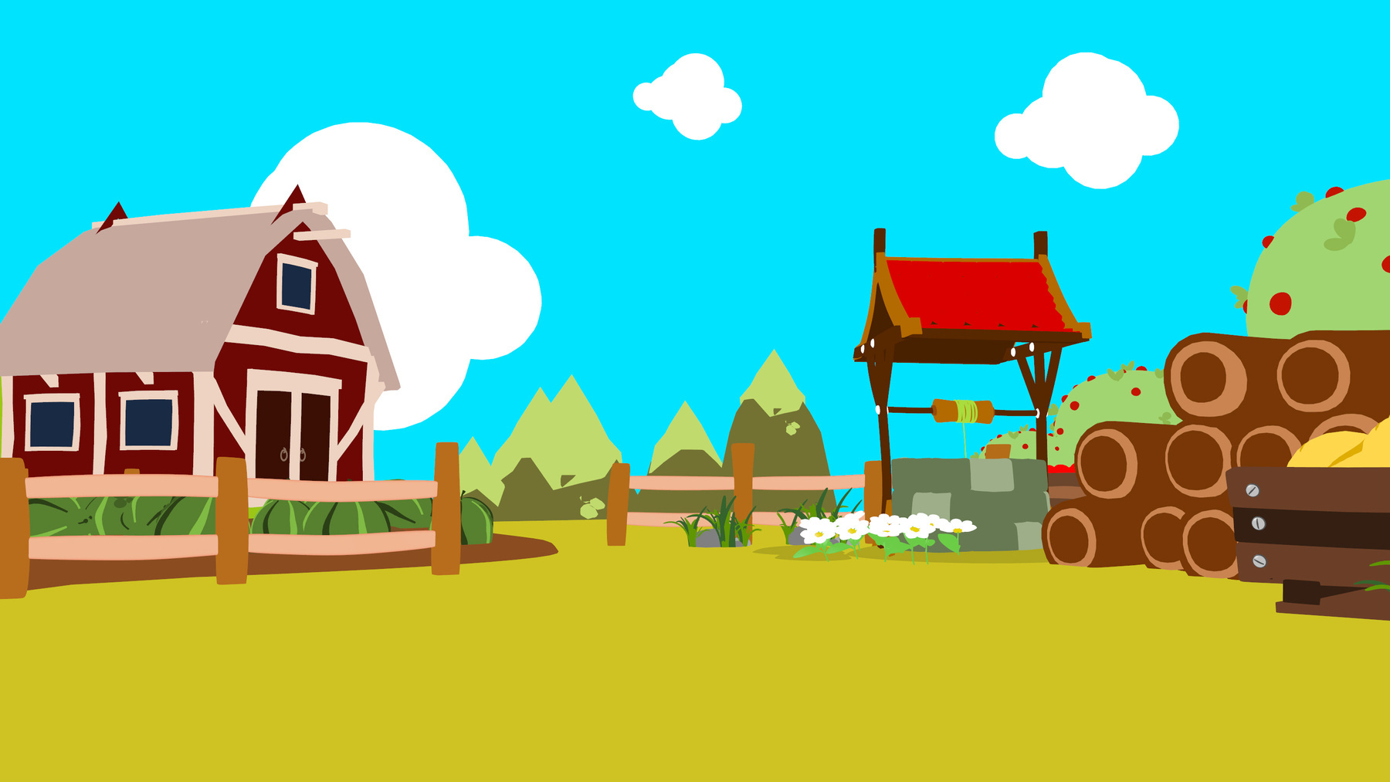

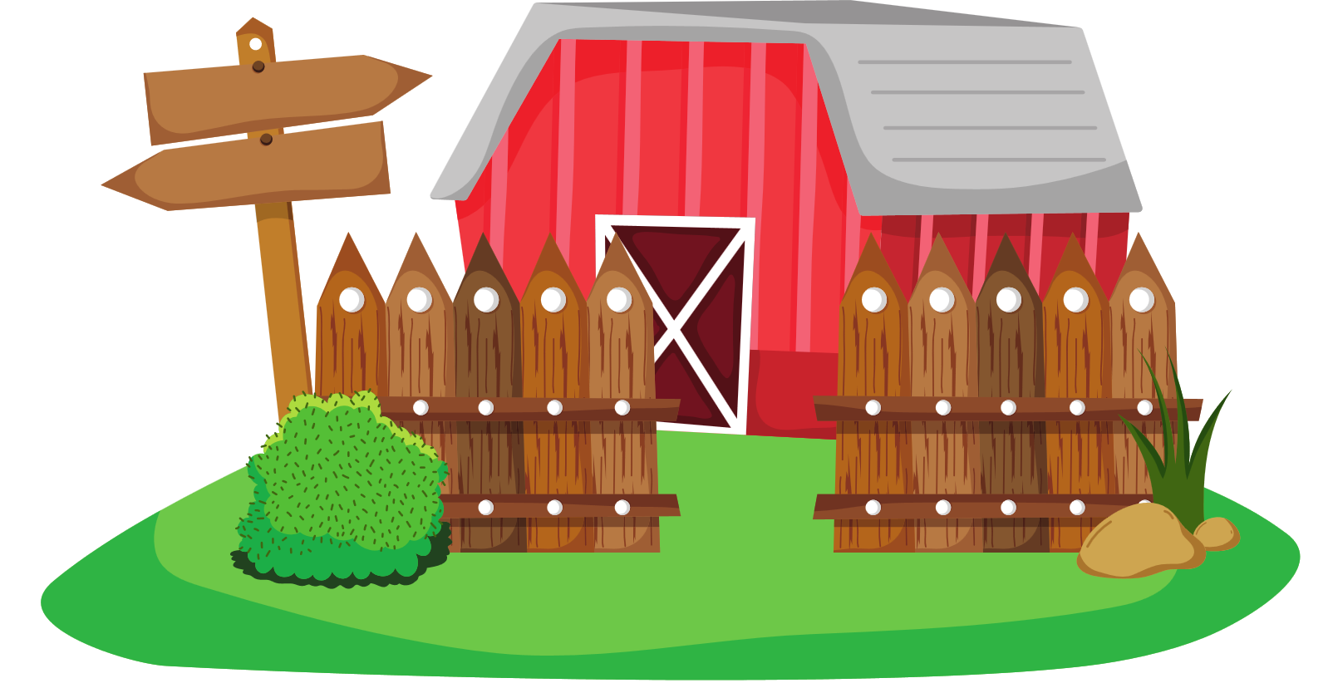
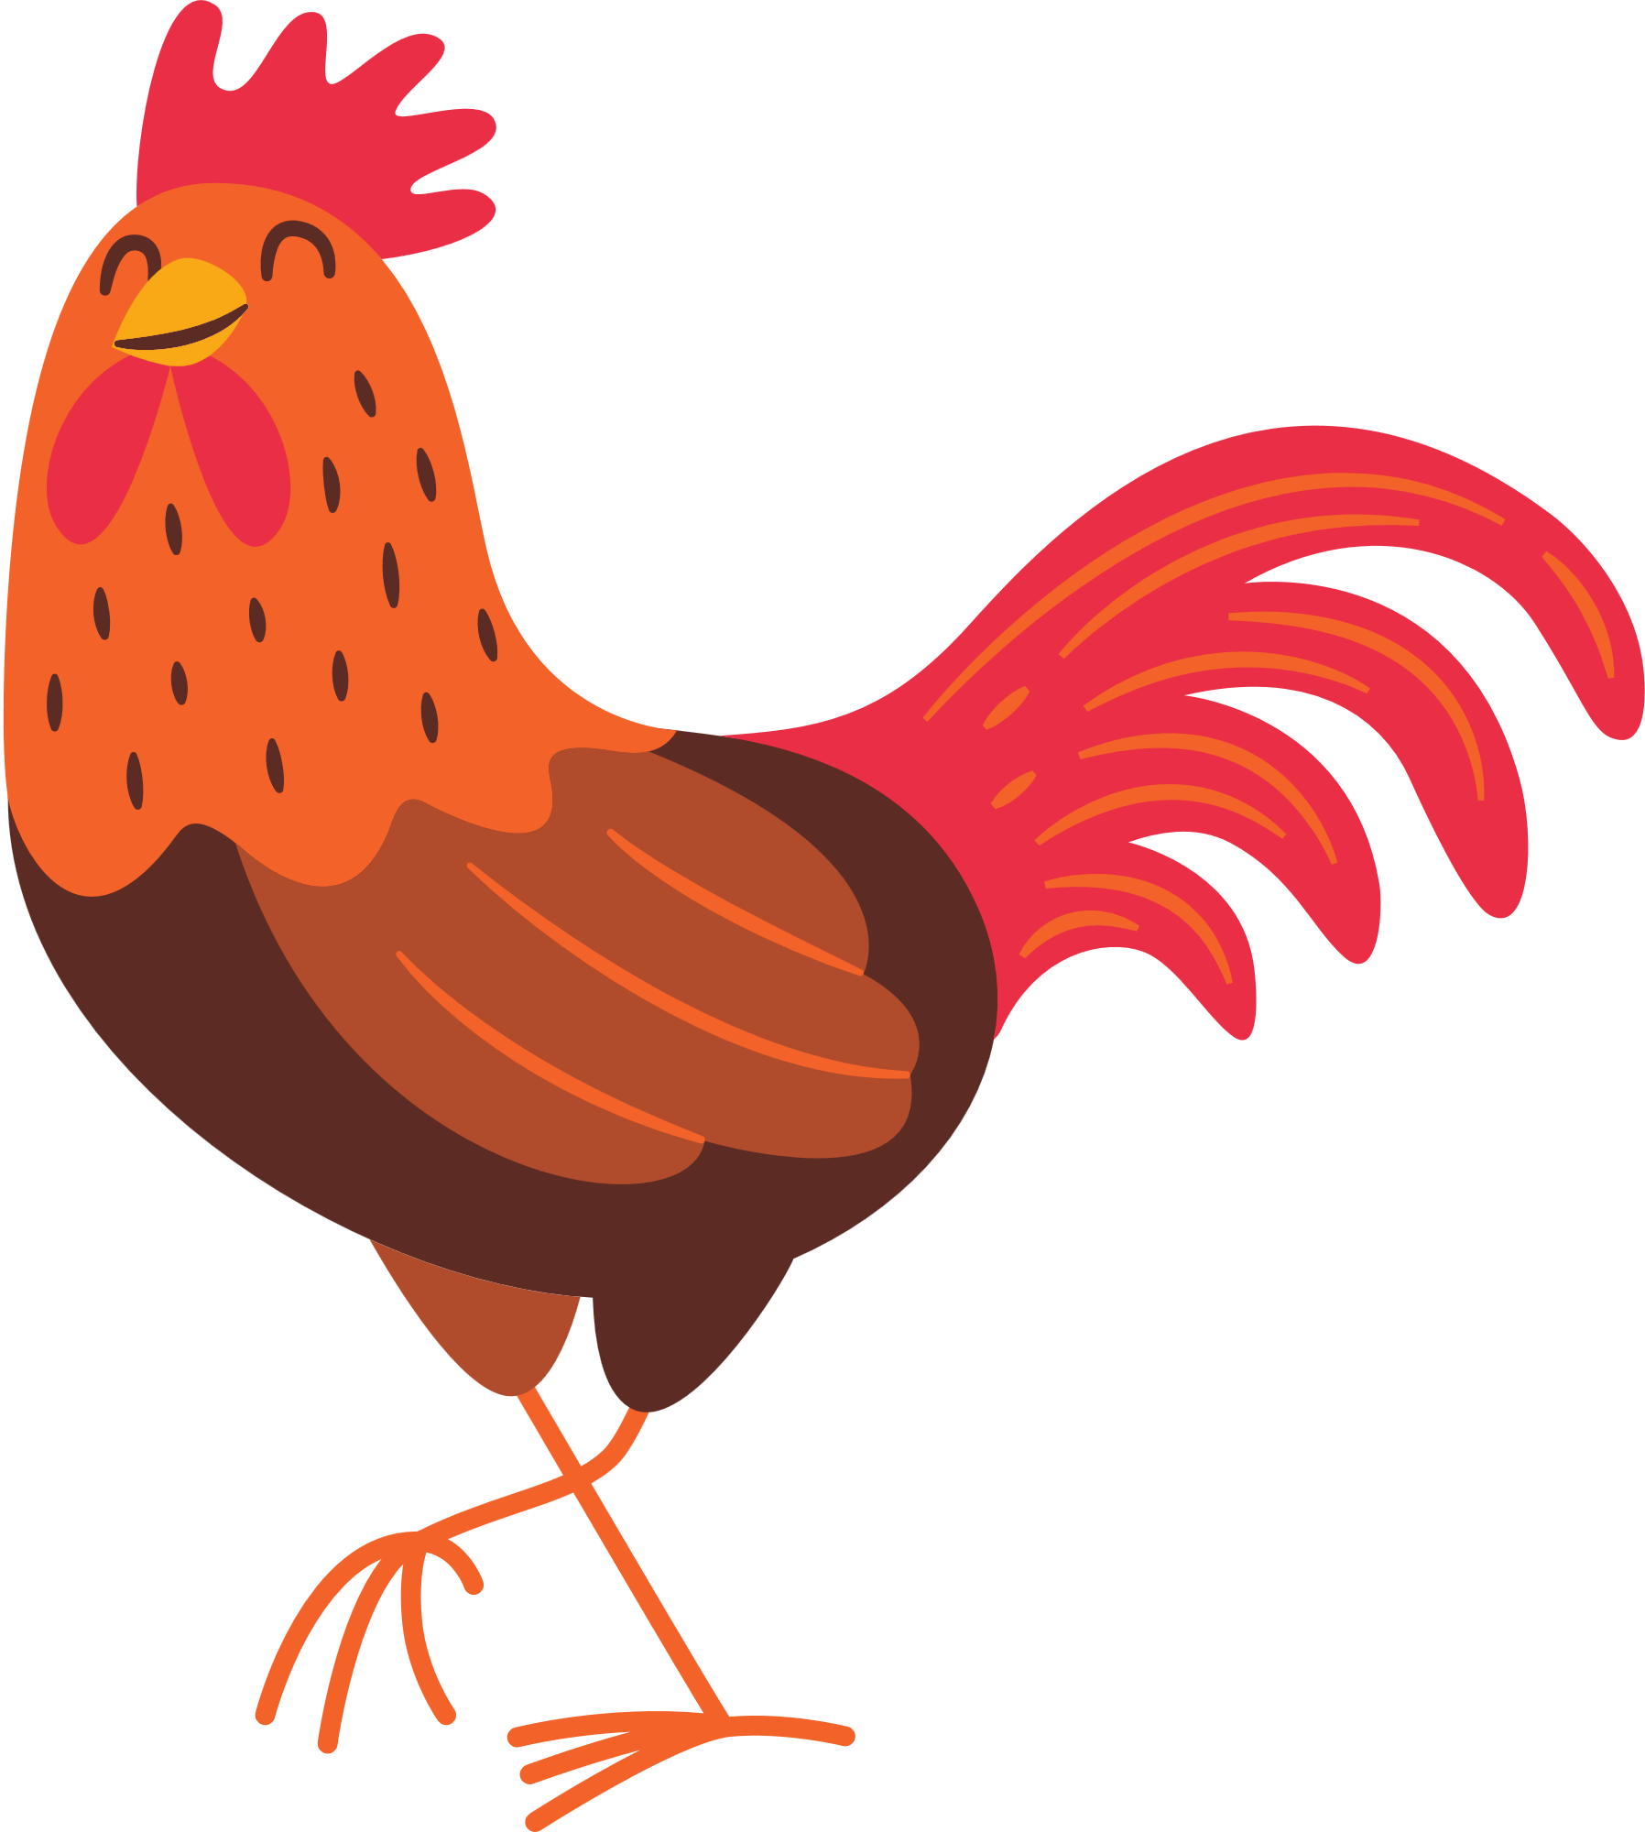
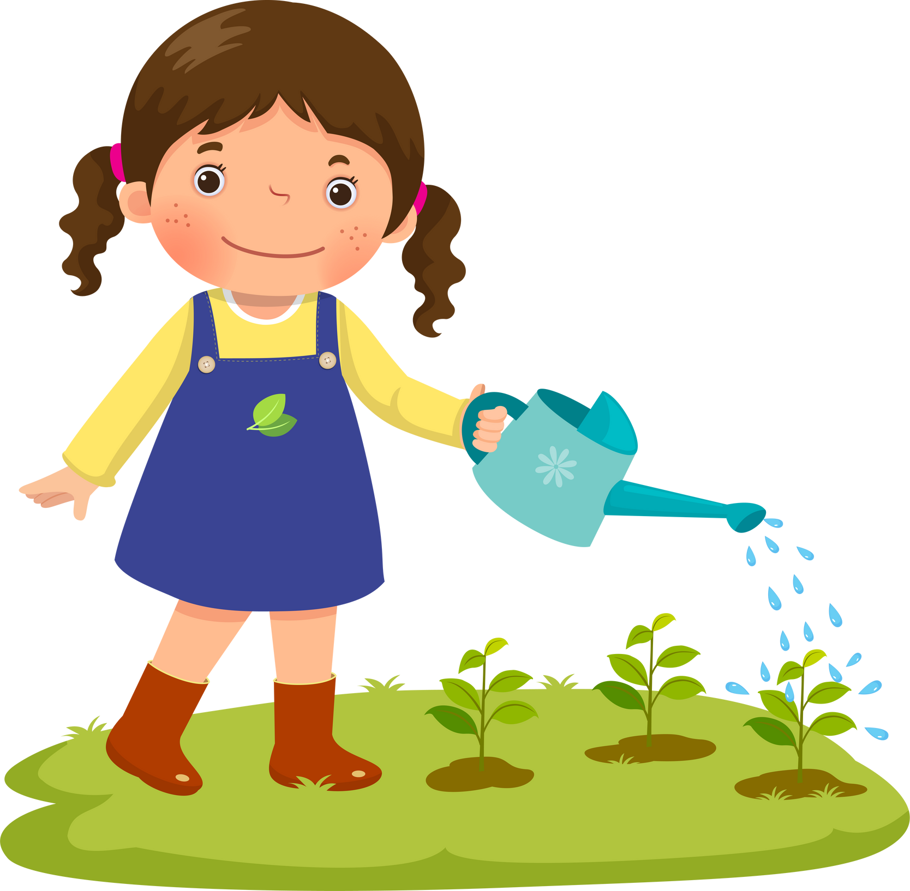
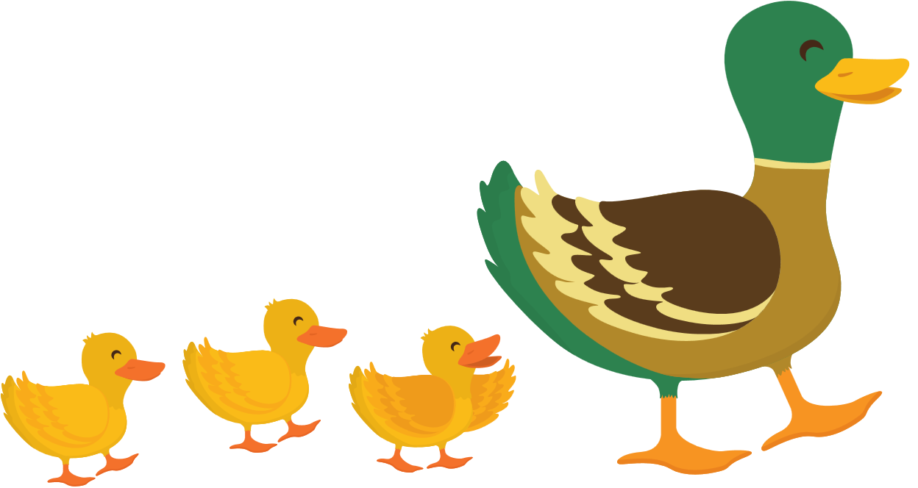
DẶN DÒ
GV viết ở đây
GV viết ở đây
GV viết ở đây
GV viết ở đây

Slide 22
Xin chào và hẹn gặp lại!

